Slide 1
Выращивание голубики в Беларуси
Александр Березин
Фермерское хозяйство Беркли

Slide 3
Плюсы и минусы капельного полива, ошибки при закладке полива
ПЛЮСЫ:
малый расход воды, и электроэнергии.
возможность внесения макро и микроэлементов в орошаемую воду (фертигация), подкисление воды.
МИНУСЫ :
определенные требования к воде
минимальная эффективность в качестве защиты против заморозков.
большая стоимость станций фильтрации.
ОСНОВНЫЕ ОШИБКИ ПРИ МОНТАЖЕ:
Малая глубина закладки труб, надо хотябы 60-70 см основная магистраль, и 50-60 см раздаточная магистраль.
Не надо экономить на соединения, надо ставить сразу седла на раздаточные трубы, потом переделка дороже.
фиксация капельных труб в рядах, через 20-25 метров, т.к. технике мешает работать (наматывание на ножи, обрывы).
правильно произвести расчеты потребления воды для дебита кредита , в день 4-8 литра под куст.
обязательно станция фильтрации.
в низших точке сделать краны слива воды с магистральной трубы, на зиму.

Slide 4
Мероприятия проводимые при закладки голубики высокорослой:
анализ земли протравливание сорняков разметка рядов, дорог выкапывание траншей под магистральные трубы на полив укладка магистральных труб укладка капельных труб и их фиксация распахивание земли, нарезание борозд лесным плугом внесение торфа и опилок в борозды перемешивание фрезой формирование гребня, ожидание 1-3 месяца борьба с сорняками 1-3 месяца запашка плугом с двух сторон на гребень высадка саженцев, присыпка кустов опилками выкапывание траншей под магистральные трубы на полив укладка магистральных труб укладка капельных труб и их фиксация

Slide 5
Мероприятия по повышению рентабельности полей:
Произвести ремонт ягодника существующих полей +5% особенно первые года посадок
Установить капельный полив +30%
Установить систему внесения удобрений +10%
Через каждые три года внесение опилок в приствольную зону
Удаление сорняков с приствольной зоны +30%
Защита урожая от птиц +???%
Ежегодная обрезка и формирование кустов , уменьшение затрат на лечение насаждений
Установка поддерживающих шпалер +10%.
Итого: порядка +90%

Slide 6
 |  |  | площадь до 5 га |  | от 5 до 20 га
НАИМЕНОВАНИЕ ТЕХНИКА, ИНВЕНТАРЬ | ПЕРИД ИСПОЛЬЗОВАНИЯ | КОЛ-ВО РАЗ В ТЕЧЕНИИ ГОДА | ВОЗРАСТ ДО 4 ЛЕТ | СВЫШЕ 4 ЛЕТ | ВОЗРАСТ ДО 4 ЛЕТ | СВЫШЕ 4 ЛЕТ
секаторы | круглогодично | постоянно | да | да | да | да
тример либо косилка 50см | весна , лето , осень | 6 прокосов | да
косилка роторная | весна , лето , осень | 6 прокосов |  | да | да | да
опрыскиватель гербицидный ручной | весна , лето , осень | 3 раза | да |  | да
опрыскиватель гербицидный тракторный-навесной | весна , лето , осень | 3 раза |  | да | да | да
опрыскиватель фунгицидный ручной | весна , лето , осень | 6-10 раз | да
опрыскиватель фунгицидный ранцевый | весна , лето , осень | 6-10 раз | да | да | да
опрыскиватель фунгицидный тракторный прицепной или навесной | весна , лето , осень | 6-10 раз |  |  |  | да
разбрасыватель гранулированных удобрений | весна , лето , осень | 3-4 раза |  |  | да | да
активная борона !!! | весна , лето , осень | 3 раза |  |  | да | да
прицеп одноосный | круглогодично | постоянно |  |  | да | да
трактор Б-320.4 | круглогодично | постоянно |  | да | да | да
трактор МТЗ-82 | круглогодично | постоянно |  |  | да | да
Разбрасыватель для внесения опилок и торфа в ряды | Ежегодно по мере надобности |  |  |  |  | да
распираторы | В период обработок ядохимикатами | постоянно | да | да | да | да

Slide 7
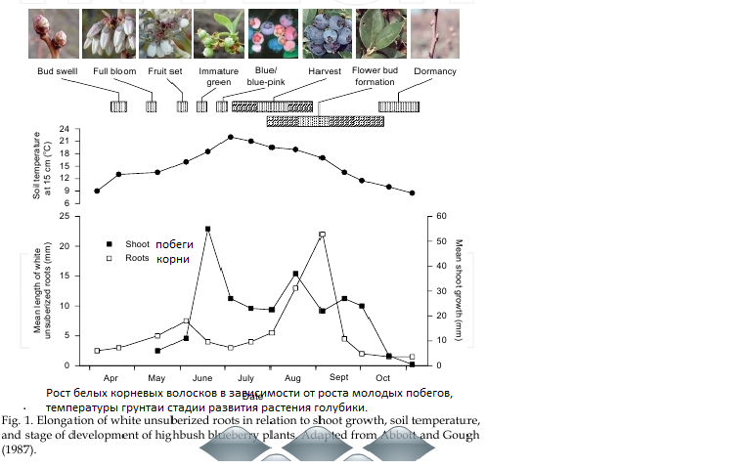
Рост корней голубики

